Slide 1



Slide 2
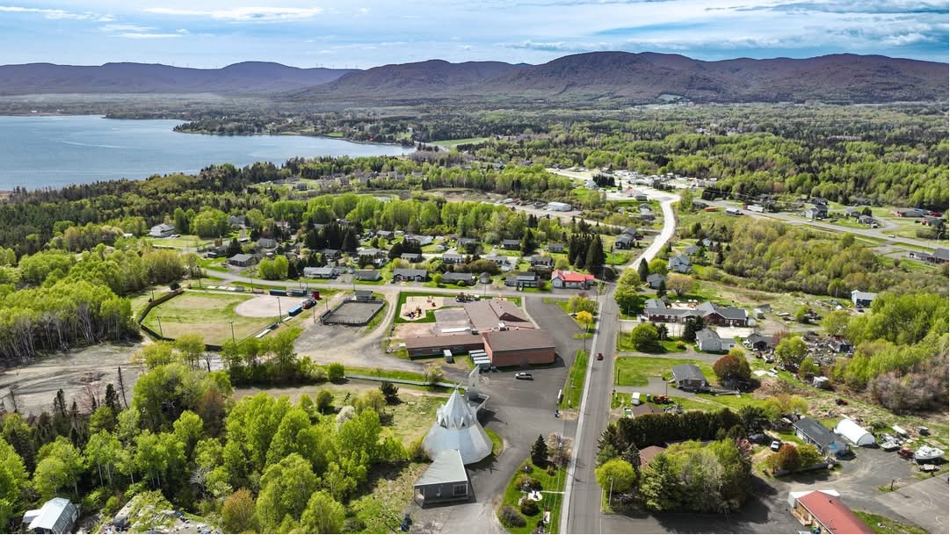
notre emplacement
75, rue School, Gesgapegiag (Québec) G0C 1Y1
418.759.3006 info@walgwan.com
Notre mission est de travailler en partenariat avec les familles et les communautés pour…...S’engager et soutenir l’autonomisation de chaque jeune qui sollicite de l’aide dans son parcours personnel vers un bien-être durable, holistique et culturellement enraciné, et vers une vie saine et épanouissante.
Vision : Des jeunes autonomes, engagés et responsables qui prennent pleinement en main leur bien-être et leur vie et contribuent au bien-être de leurs familles et de leurs communautés.
Principes directeurs : Guidés par les sept principes sacrés – le respect, l’amour, le courage, l’honnêteté, la sagesse, l’humilité et la vérité – nous alignons nos actions sur les valeurs qui soutiennent notre communauté.
www.walgwan.com

Slide 3

ramer ensemble
Cette année nous a incités à réfléchir, à nous adapter et à évoluer.
À l’image d’un canoë voguant sur des eaux changeantes, notre parcours n’a pas toujours été facile. Nous avons traversé des moments qui ont mis à l’épreuve notre organisation, nos équipes et nos systèmes. Pourtant, face à chaque épreuve, nous sommes restés fidèles à notre mission et guidés par la conviction que la guérison est possible lorsque la culture, la communauté et les relations humaines sont au cœur du processus.
Tout au long de l’année, nous avons renforcé notre engagement envers les jeunes et les familles des Premières Nations en continuant de faire évoluer nos services, d’approfondir nos fondements culturels et de bâtir une organisation plus solide pour l’avenir. Ces réalisations ont été rendues possibles grâce au dévouement de notre personnel, à la sagesse de nos communautés, aux conseils de notre conseil d’administration et, surtout, au courage et à la résilience des jeunes et des familles que nous servons.
Ce rapport annuel reflète bien plus que nos activités et nos réalisations. Il raconte l’histoire d’un parcours collectif, fondé sur l’espoir, le sentiment d’appartenance, le sens et la raison d’être. Il nous rappelle que la résilience ne consiste pas à éviter les difficultés, mais à continuer d’avancer ensemble, même face à l’incertitude.
Nous nous tournons vers l’avenir avec confiance, gratitude et un engagement renouvelé à soutenir le bien-être des jeunes, des familles et des communautés des Premières Nations.
Wela’lioq.
Pamela Charlong, directrice générale du Centre Walgwan

Slide 4

Résumé exécutif
Le Centre Walgwan est heureux de présenter son rapport annuel 2025-2026, qui met en lumière les services offerts, les jeunes et les familles soutenus, ainsi que les progrès réalisés en matière de bien-être des jeunes des Premières Nations.
S’appuyant sur les données du Système de gestion de l’information sur les dépendances (AMIS), les indicateurs de programme, les mesures des résultats des clients et les activités d’amélioration de la qualité, ce rapport donne un aperçu de l’utilisation des services, des tendances démographiques et d’orientation, des défis liés à la consommation de substances et au bien-être mental, des résultats du programme et des expériences des clients.
Cette année a été marquée par la croissance, la résilience et le renouveau organisationnel. Guidée par sa culture et ancrée dans une approche holistique de la guérison, Walgwan a continué de renforcer ses services, de soutenir les jeunes et les familles et d’améliorer sa capacité organisationnelle à offrir des soins culturellement adaptés et tenant compte des traumatismes.
Plus qu’un simple recueil de statistiques, ce rapport témoigne de la résilience des jeunes, des familles, du personnel et des communautés qui continuent de cheminer ensemble sur la voie de la guérison.
Pour l’avenir, nous restons déterminés à susciter l’espoir, le sentiment d’appartenance, le sens et un but pour les générations futures.

Slide 5
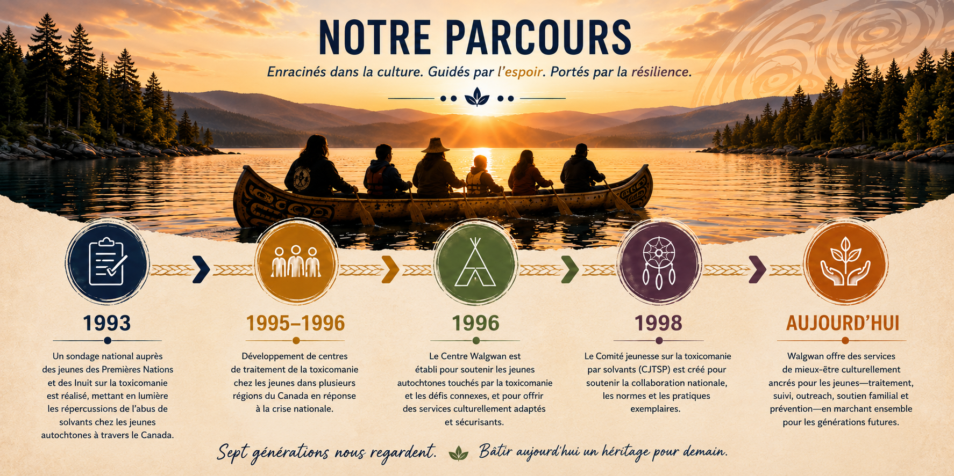
Notre parcours
Le Centre Walgwan trouve son origine dans une réponse nationale à la crise croissante de l’abus de solvants qui touchait les jeunes des Premières Nations et des Inuits partout au Canada au début des années 1990. Les communautés, les familles et les dirigeants ont exprimé leurs inquiétudes quant aux effets dévastateurs de l’inhalation d’essence et de solvants sur la santé, le bien-être et l’avenir des jeunes autochtones. En réponse, Santé Canada a mené l’Enquête et l’Étude sur l’abus de solvants chez les jeunes des Premières Nations et des Inuits en 1993, ce qui a mené à la création du Programme national de lutte contre l’abus de solvants chez les jeunes (PNALSJ) et à l’établissement de centres de traitement spécialisés pour les jeunes partout au Canada.
Fondé en 1996, Walgwan s’est inscrit dans ce mouvement national voué au soutien des jeunes autochtones par le biais de services de guérison et de rétablissement adaptés à leur culture. De concert avec d’autres centres de traitement à travers le pays, Walgwan a rejoint ce qui allait devenir le Comité sur la dépendance aux solvants chez les jeunes (CDSJ), un réseau national engagé dans le partage des connaissances, l’élaboration de pratiques exemplaires, le renforcement des normes de qualité et la promotion du bien-être des jeunes autochtones.
Au fil des ans, les besoins des jeunes ont évolué. Si la consommation de solvants a été le principal facteur à l’origine de la création de ces centres, les jeunes d’aujourd’hui sont confrontés à des défis de plus en plus complexes. Walgwan a su s’adapter à ces réalités, en élargissant ses services tout en restant fidèle à ses valeurs culturelles, relationnelles et de guérison.

Slide 6
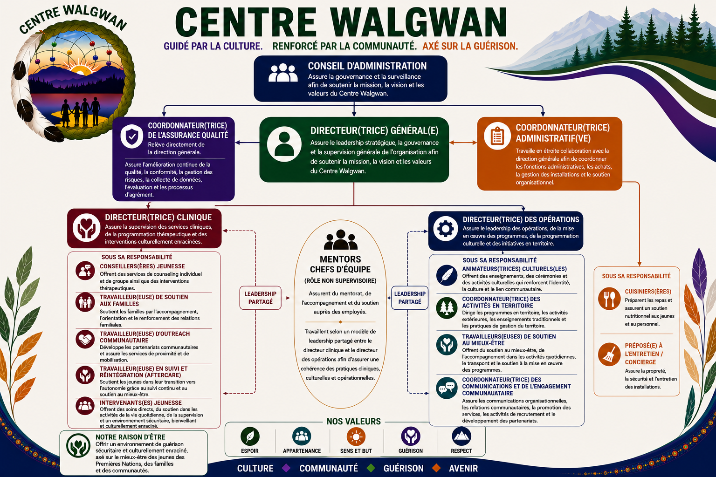


Slide 7
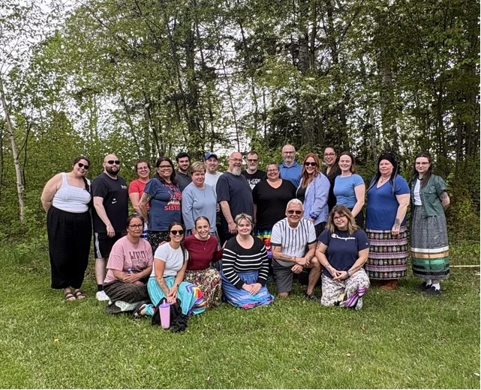
NOTRE PERSONNEL
MARCHER ENSEMBLE
Notre personnel est au cœur de notre travail. Chaque personne apporte des dons, des enseignements, des expériences et des forces uniques qui contribuent au cheminement de guérison des jeunes, des familles et des communautés.
Fondée sur les relations humaines, la culture et la bienveillance, notre équipe œuvre de concert pour créer un environnement où les jeunes se sentent soutenus, valorisés et autonomes. Leur engagement à accompagner autrui avec humilité, respect et compassion continue de consolider les fondements de Walgwan.

Slide 8
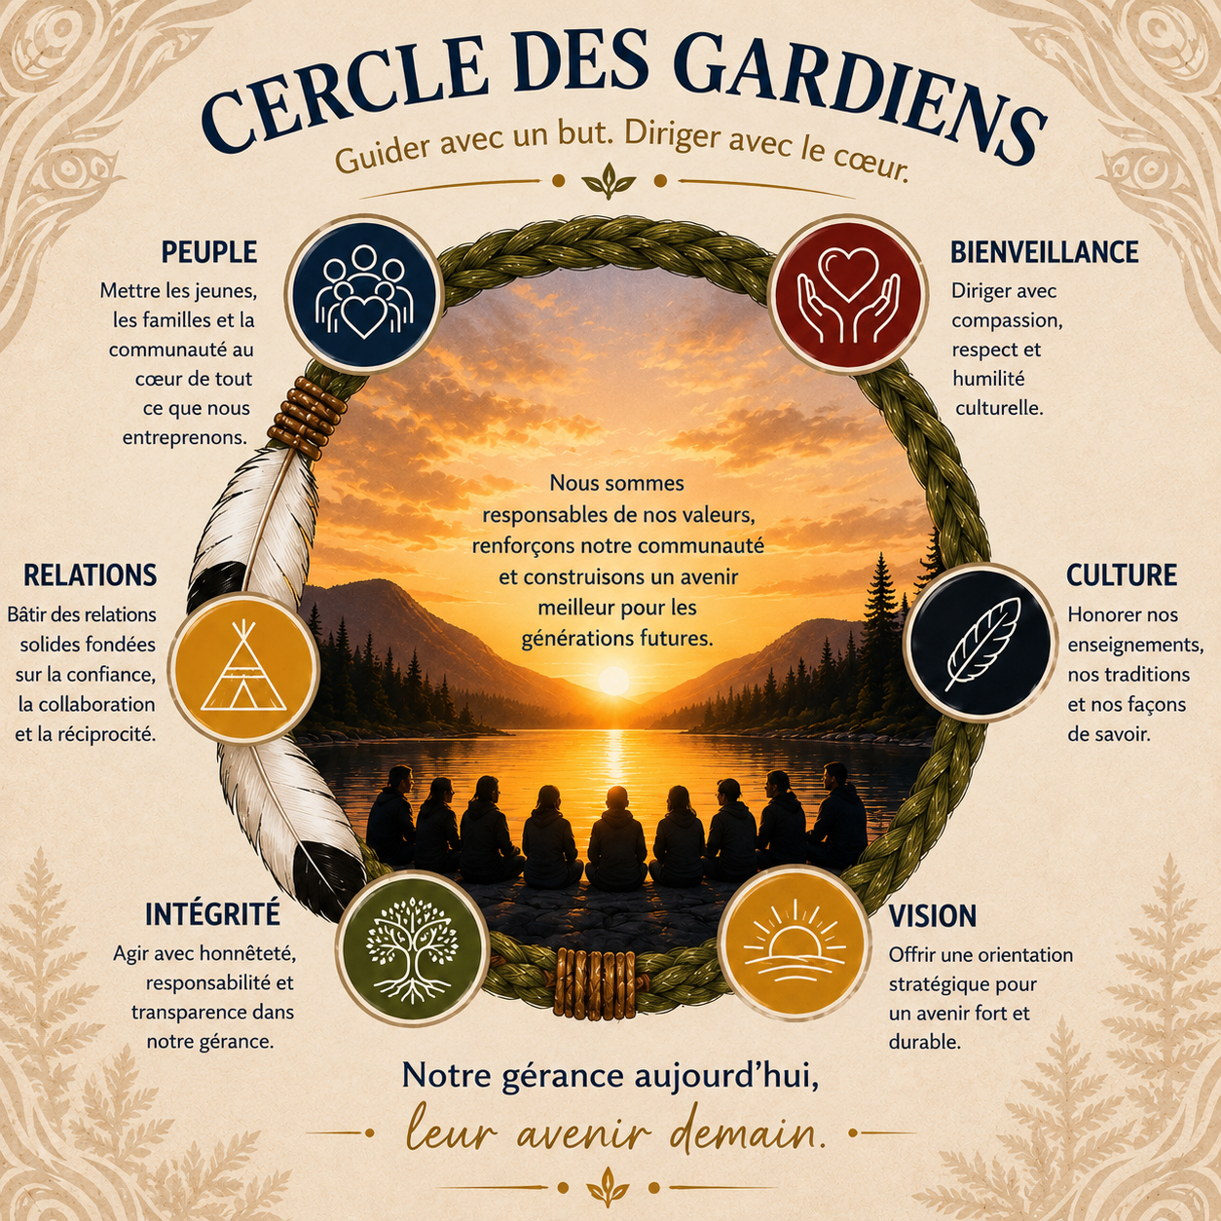
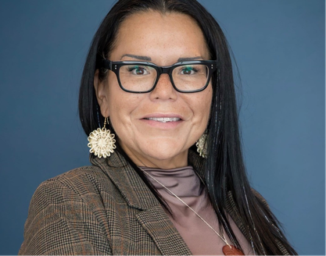

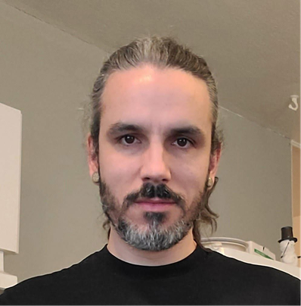
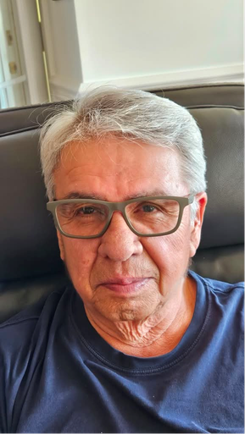
cercle de vision
Jeannette Maltan - Nation Mi’gma’gi (Administratrice)
LAURIANNE PETIQUAY- Atikamekw NATION (PRESIDENTe)
BRIAN BALCKBURN - NATION INNU (VICE-PRÉSIDENT)
Arthur Robertson – NATION INNU (Administrateur)
Rejoignez notre cercle de bénévoles à l’adresse info@walgwan.com

Slide 9
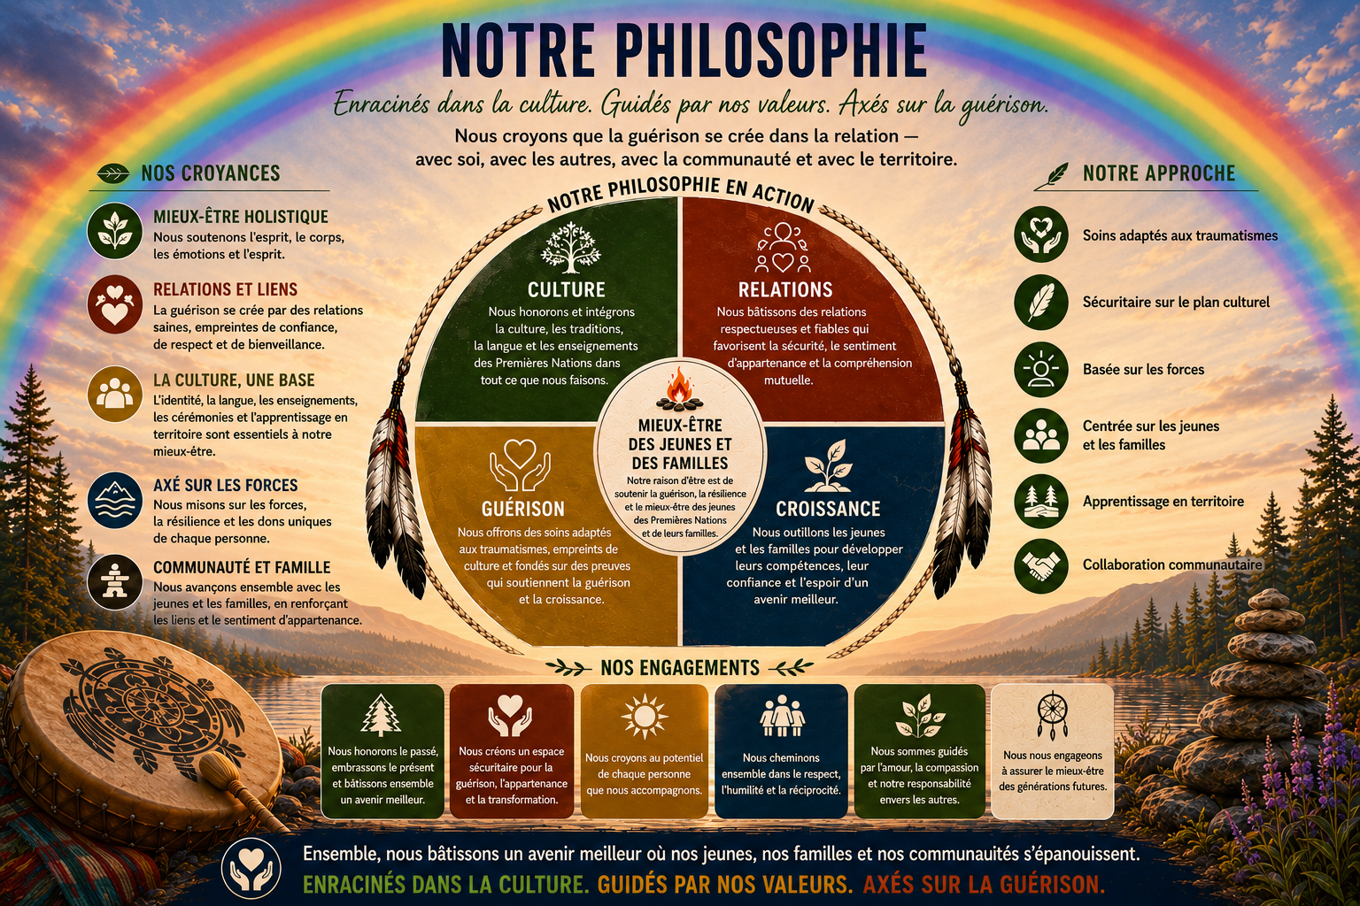

Slide 10
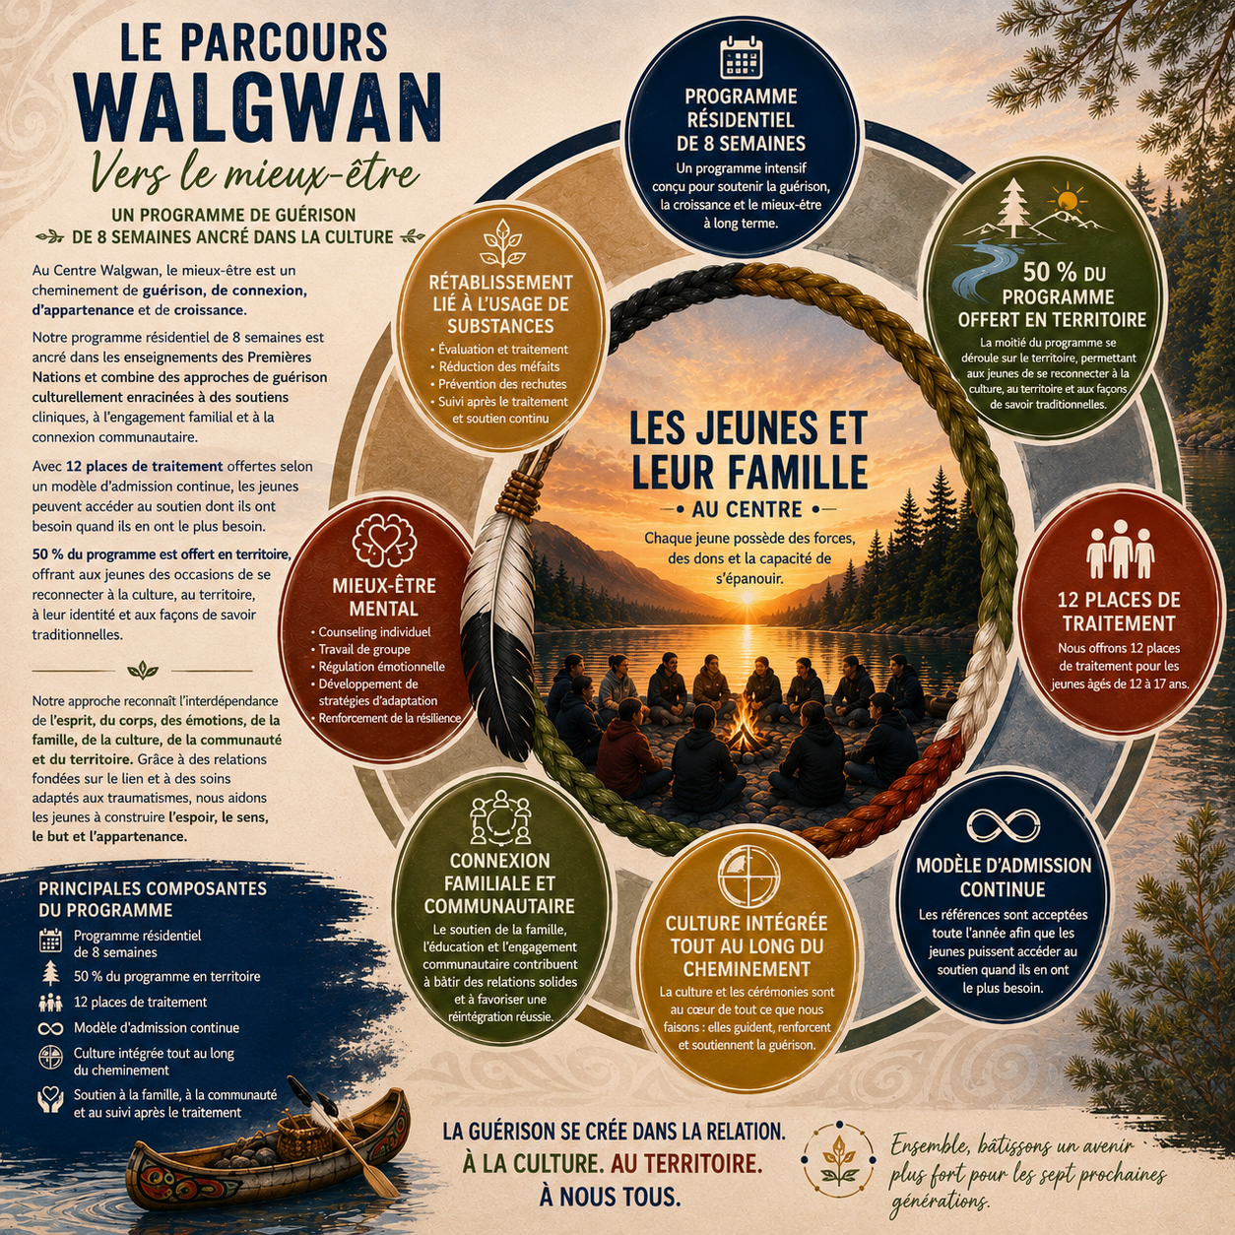
Programme Cwc

Slide 11
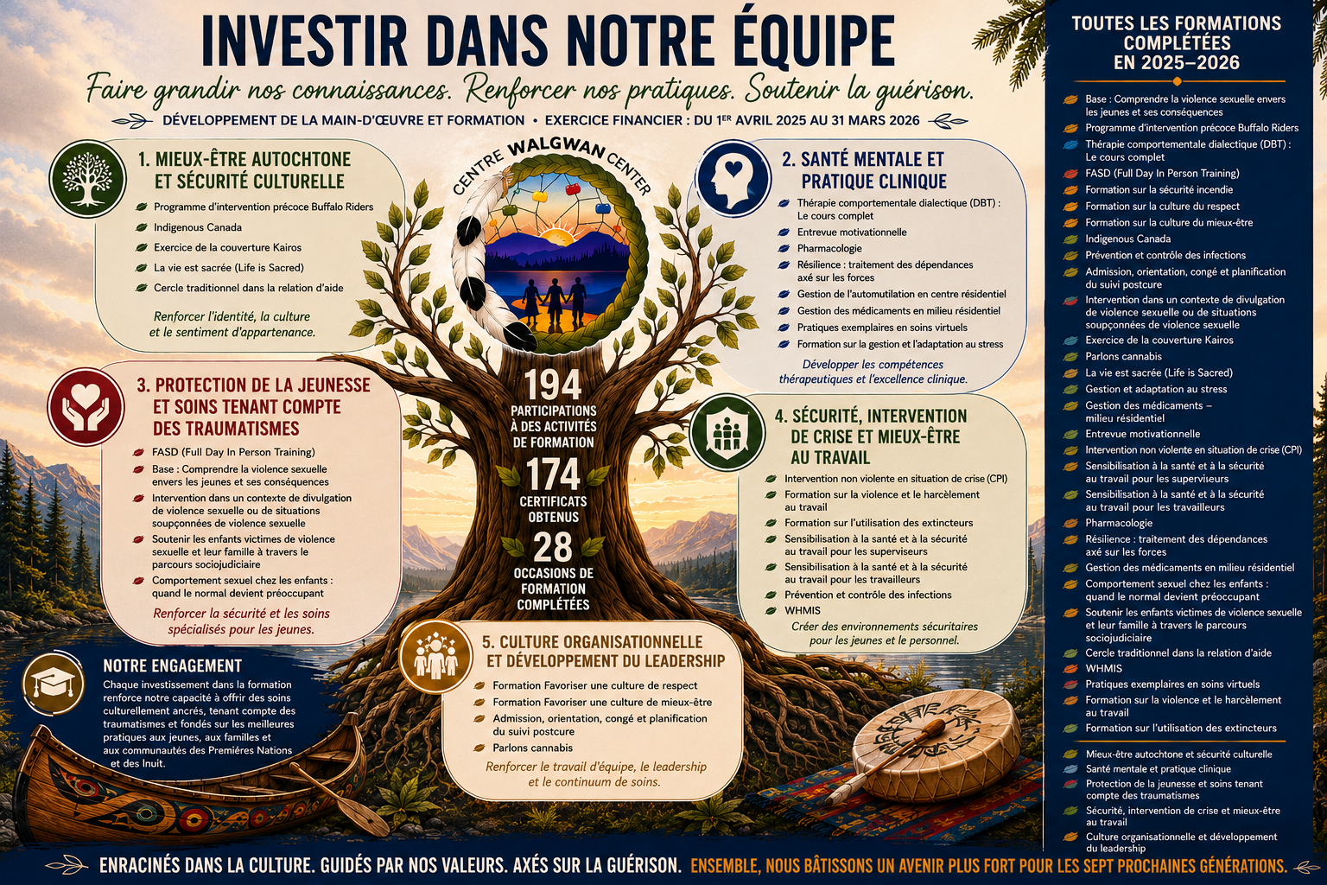

Slide 12
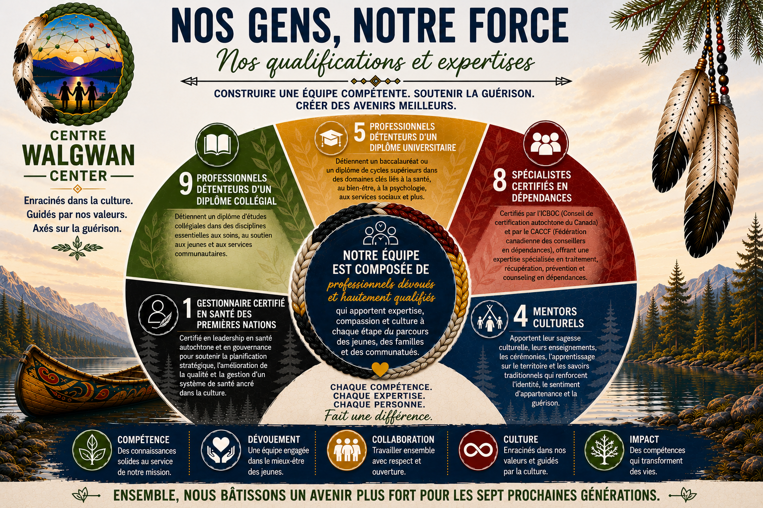

Slide 13
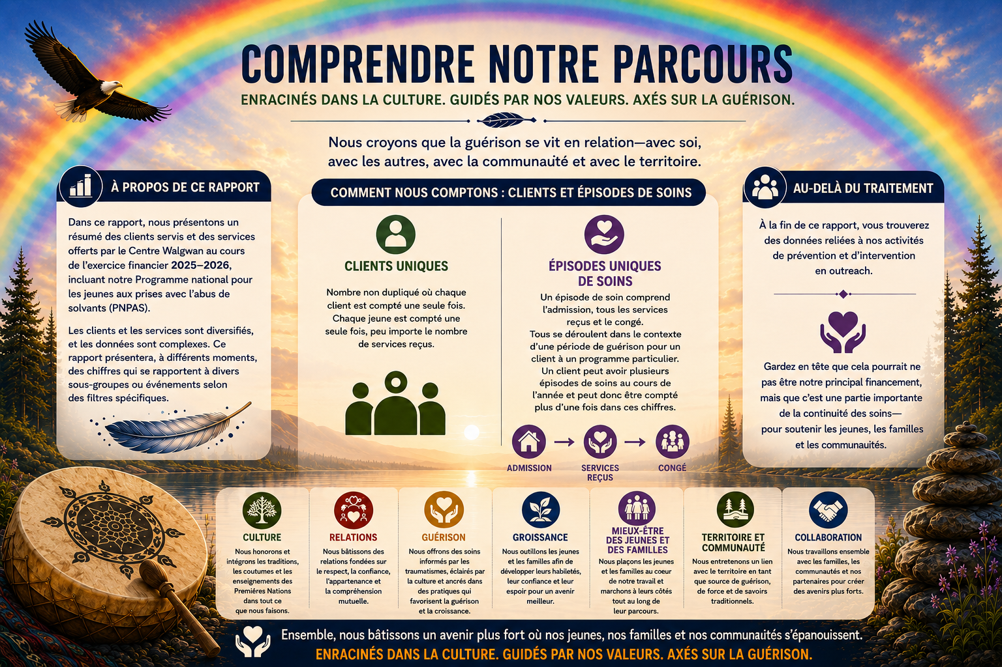
AMIS DATA

Slide 14
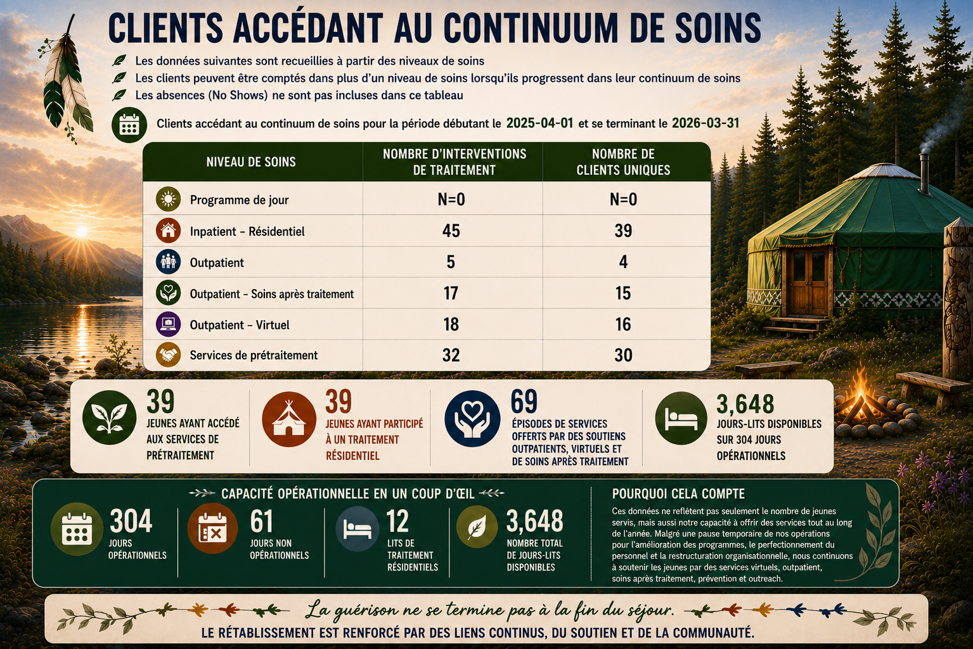
NOS CHIFFRES
Notes:
Cela met en lumière non seulement le nombre de jeunes pris en charge, mais aussi la capacité de l’organisation à fournir des services tout au long de l’année.
Malgré une interruption temporaire de ses activités pour améliorer ses programmes, perfectionner son personnel et restructurer son organisation, Walgwan a maintenu sa capacité à offrir 3 648 journées d’hébergement et a continué d’accompagner les jeunes grâce à des services virtuels, ambulatoires, de suivi, de prévention et de proximité.

Slide 15
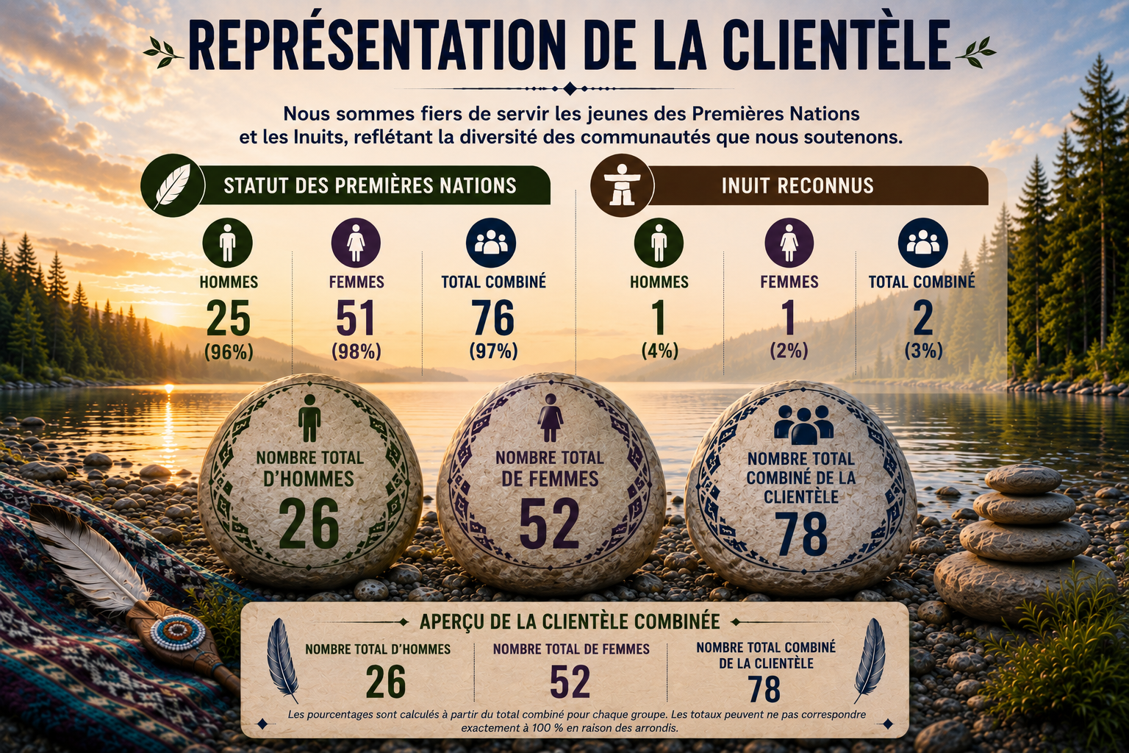

Slide 16
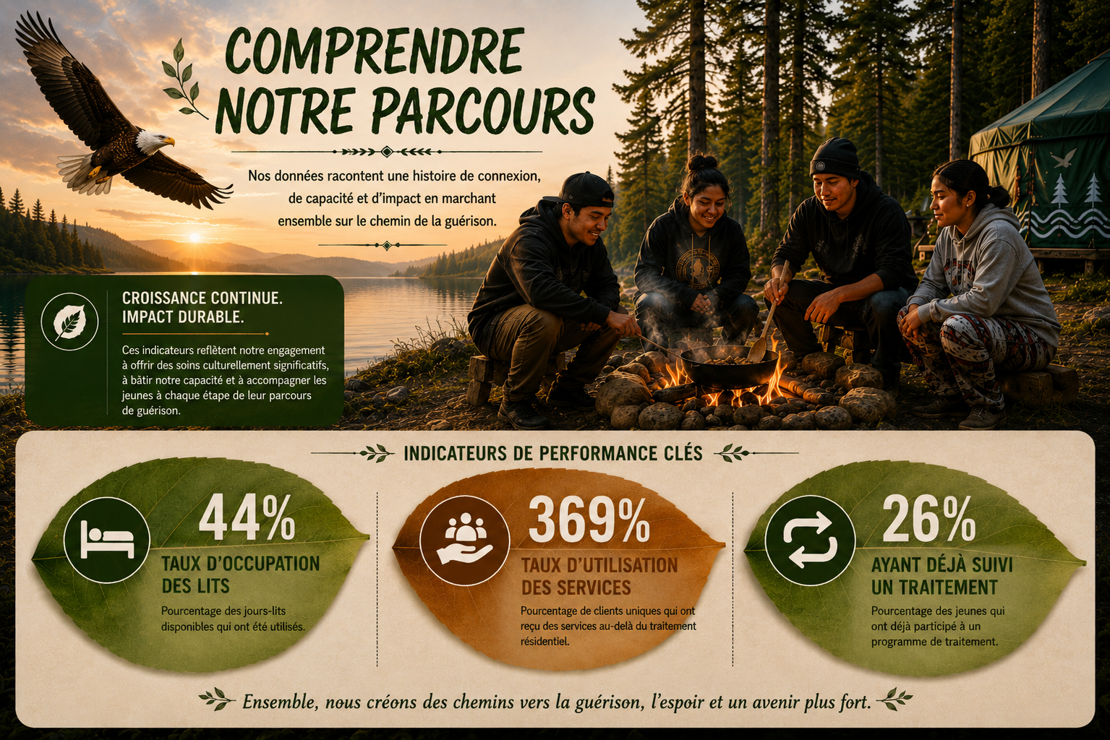

Slide 17
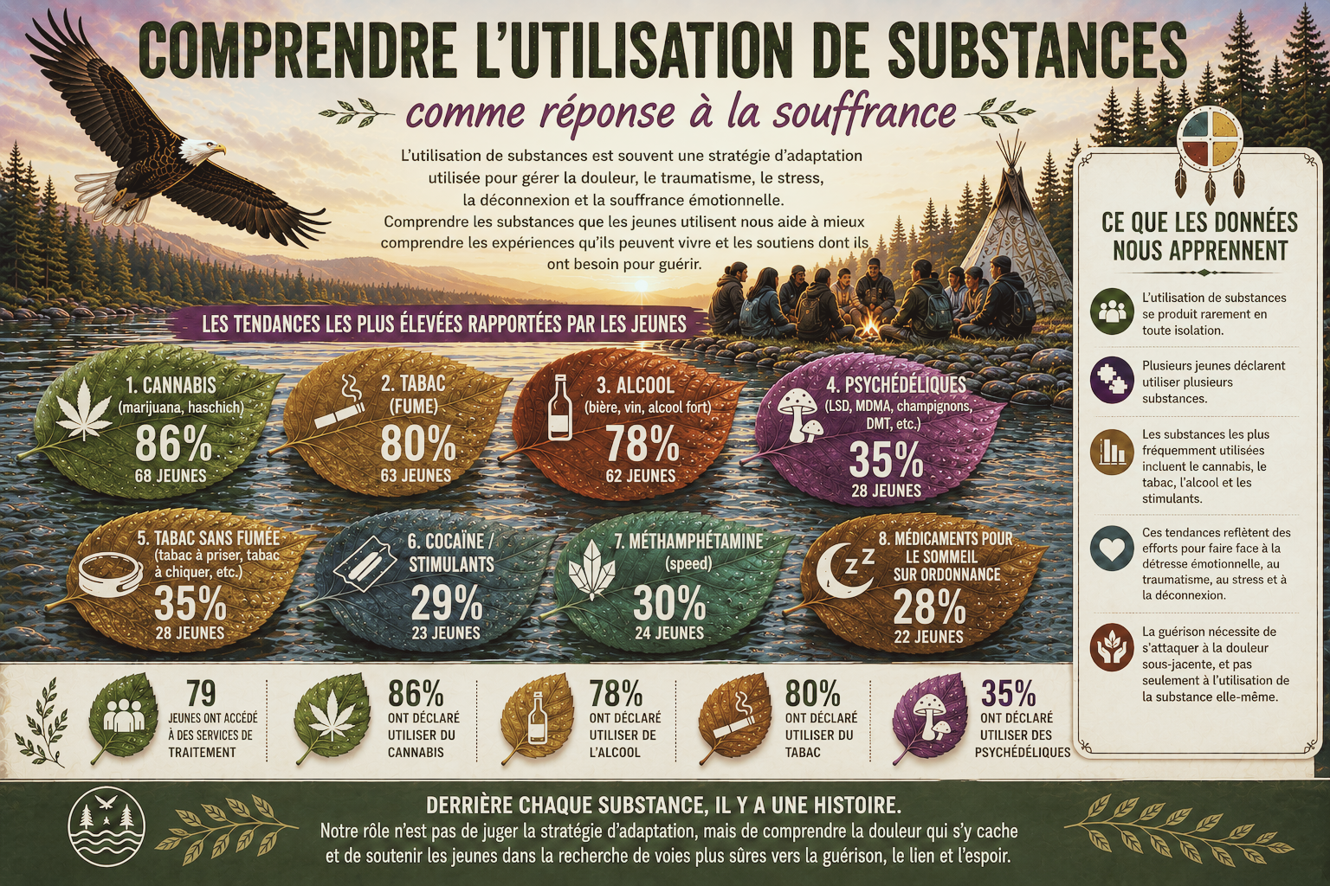

Slide 18
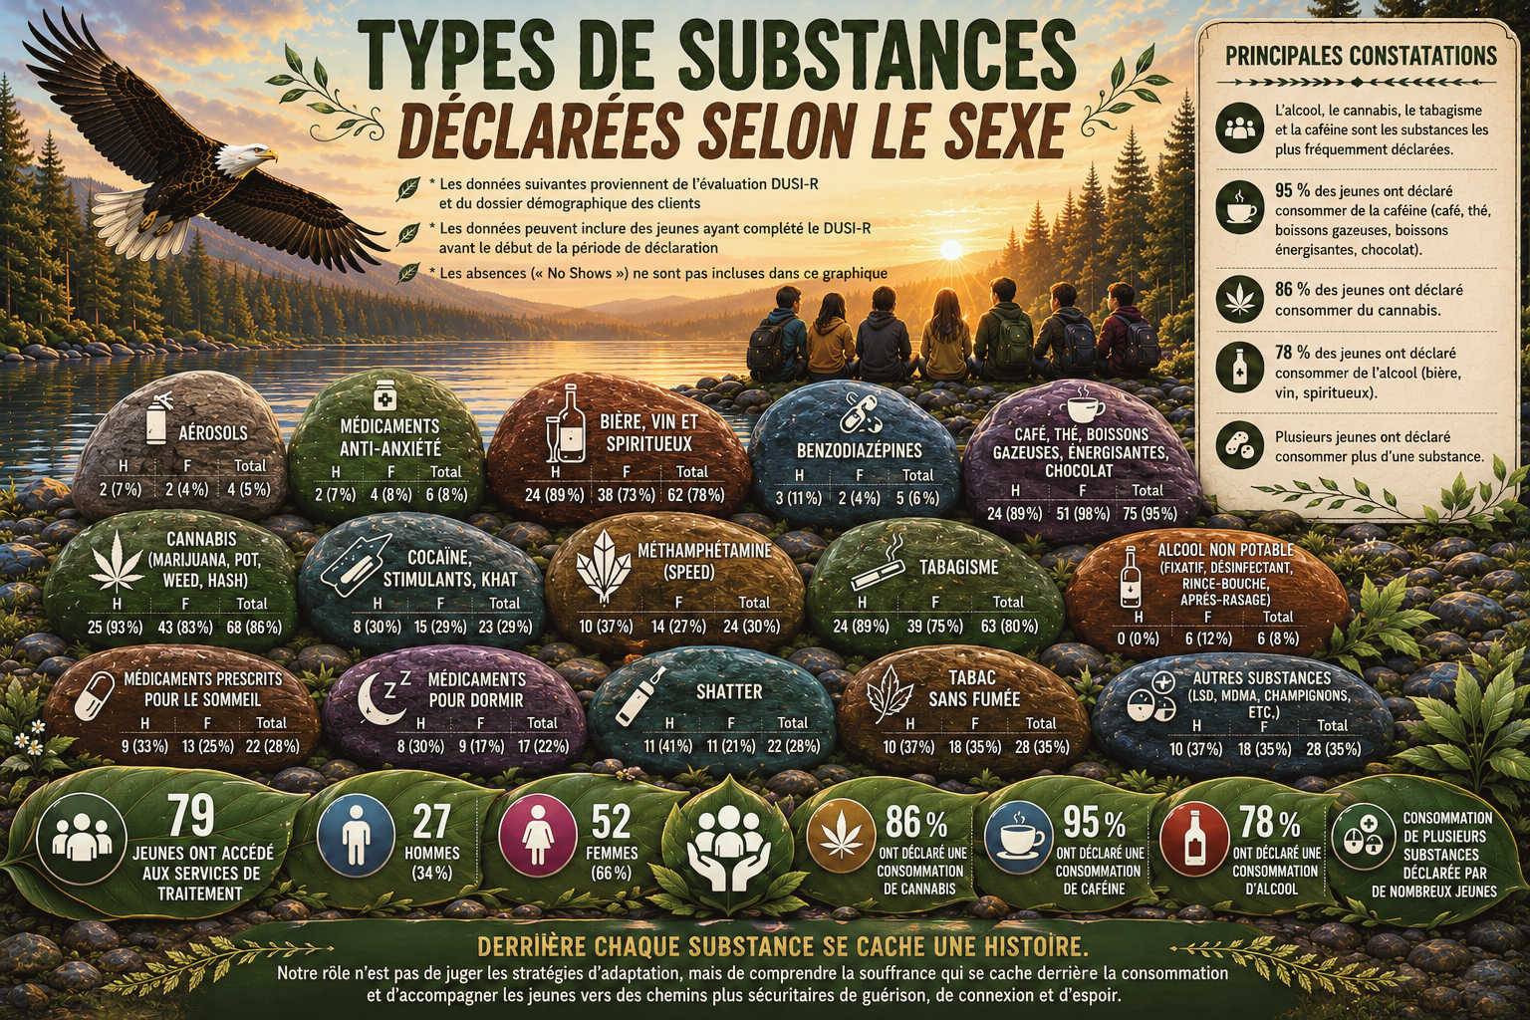

Notes:
La plupart des jeunes ayant accès au traitement étaient âgés de 14 à 17 ans, ce qui souligne l’importance d’une intervention précoce et d’un soutien adapté à leur culture durant l’adolescence. Les 14 ans représentaient le groupe d’âge le plus important parmi les jeunes pris en charge, tandis que l’âge moyen des jeunes ayant accès au traitement était de 15 ans.

Slide 19
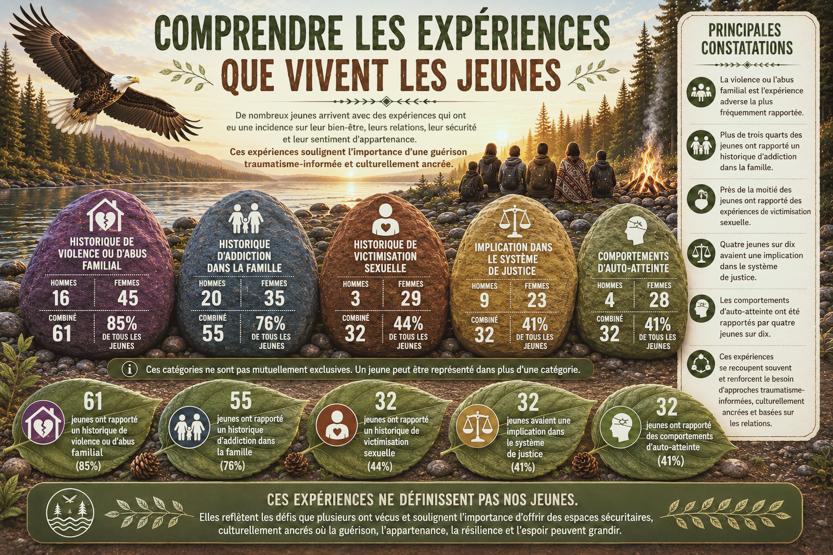
Notes:
Il convient de privilégier la compréhension des expériences vécues par les jeunes plutôt que de les présenter comme les problèmes eux-mêmes, ce qui correspond bien à la philosophie de Walgwan, axée sur la prise en compte des traumatismes et sur les forces de chacun.

Slide 20



Slide 21
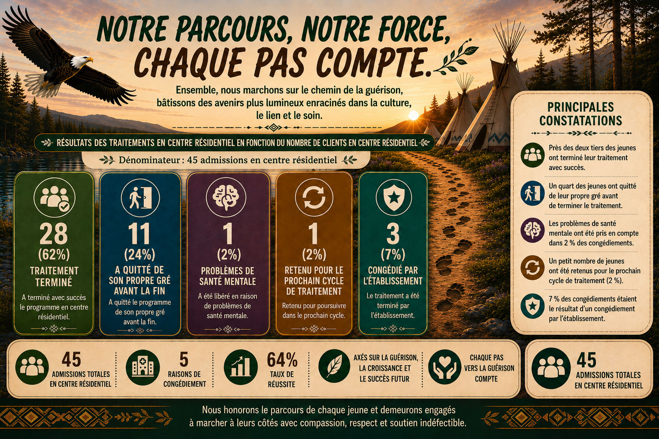
Notes:
Cela met en lumière non seulement le nombre de jeunes pris en charge, mais aussi la capacité de l’organisation à fournir des services tout au long de l’année.
Malgré une interruption temporaire de ses activités pour améliorer ses programmes, perfectionner son personnel et restructurer son organisation, Walgwan a maintenu sa capacité à offrir 3 648 journées d’hébergement et a continué d’accompagner les jeunes grâce à des services virtuels, ambulatoires, de suivi, de prévention et de proximité.

Slide 22
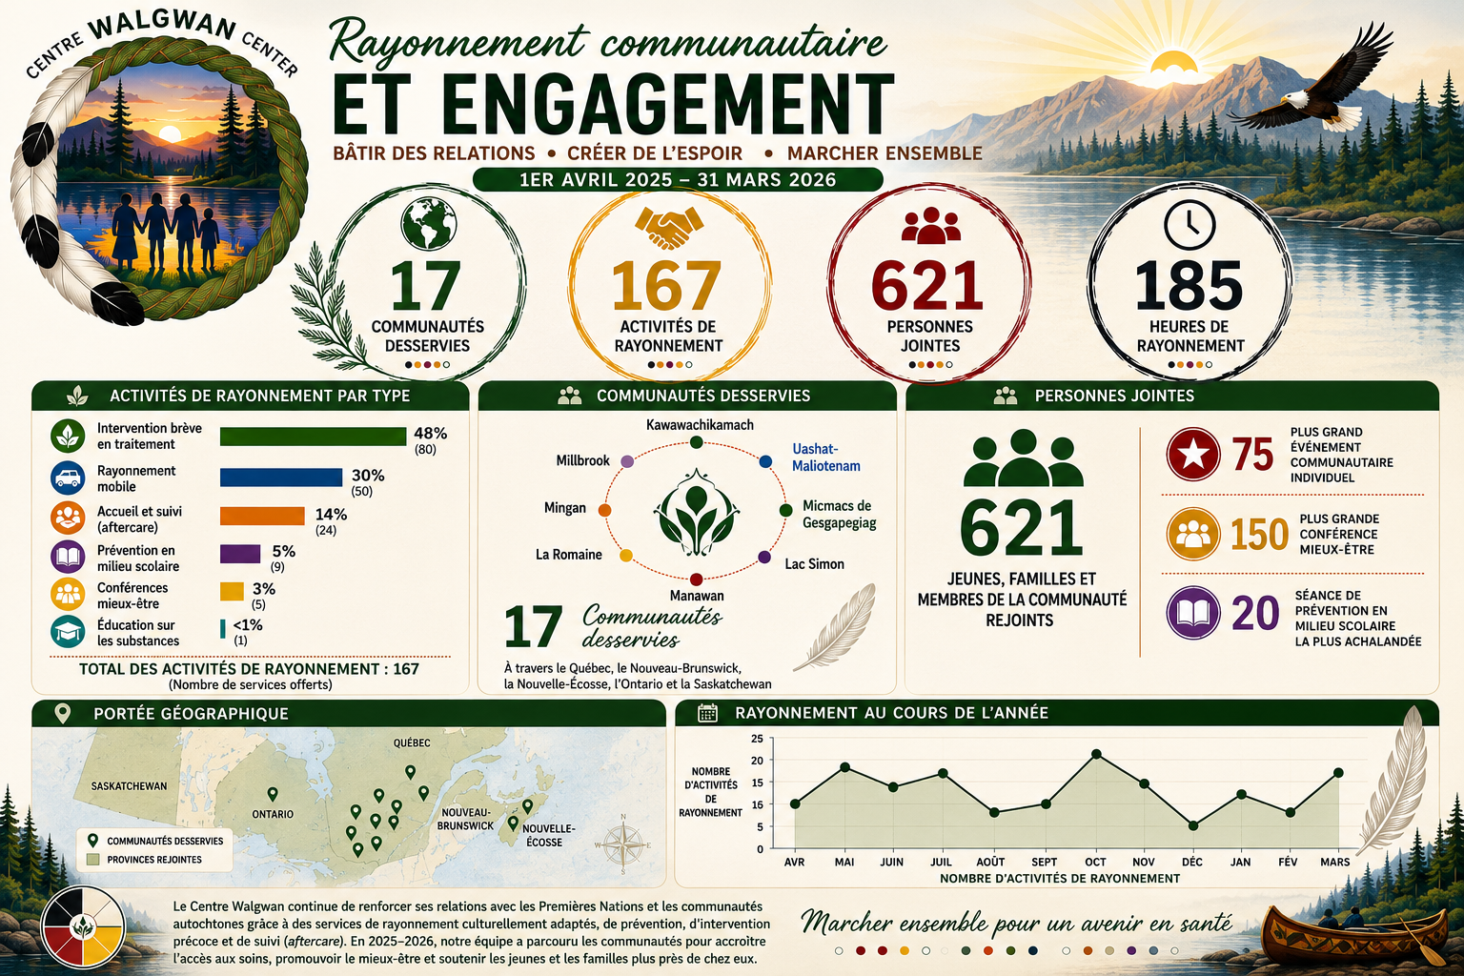

Slide 23


Slide 24


